Slide 1








Taller EduBasica
Málaga, mayo 2017

Slide 2



EduBasica

Slide 3
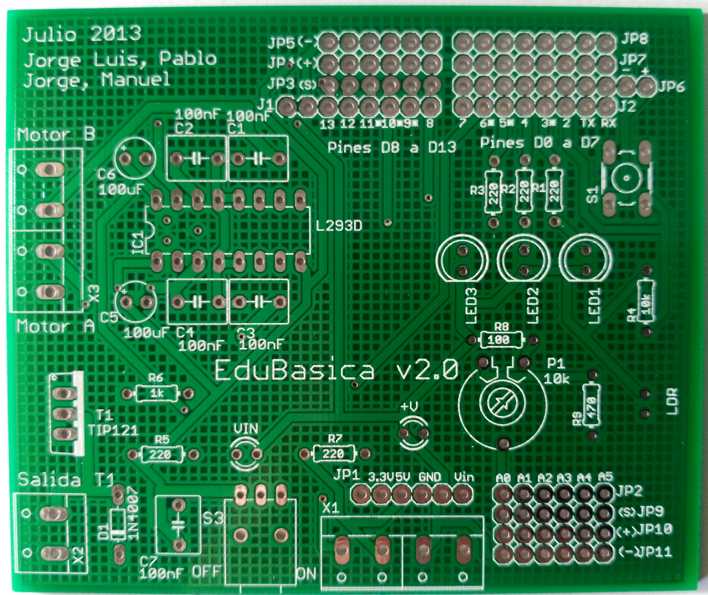
EduBasica

Slide 4

EduBasica

Slide 5
Taller EduBasica (II)
www.practicasconarduino.com/
https://github.com/leobotmanuel/EduBasica
Prácticas en el aula
http://www.practicasconarduino.com/manualrapido/
Video montaje EduBasica
https://www.youtube.com/watch?v=OG5RQnMbqs8

Slide 6
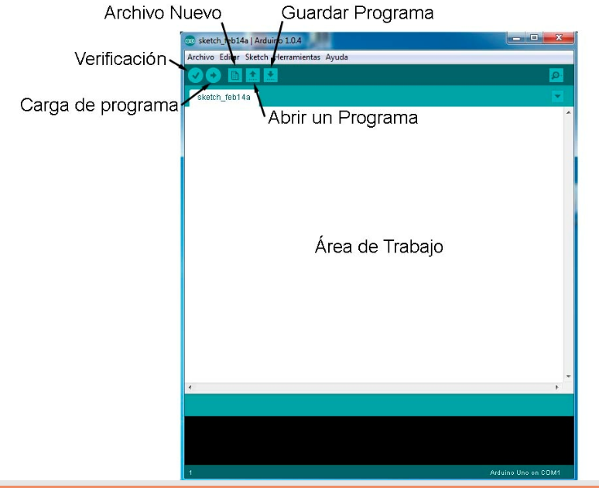
EduBasica
Entorno de programación (IDE)

Slide 7

EduBasica
Estructura de programa

Slide 8

EduBasica
Esquemático de EduBasica

Slide 9
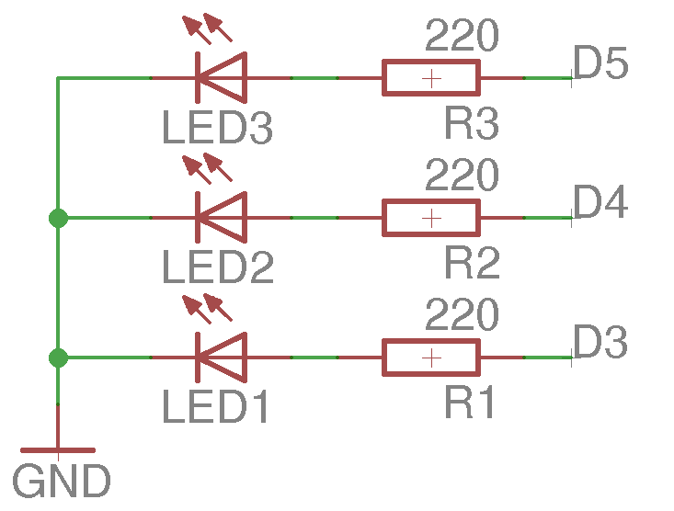
EduBasica
Salidas Digitales
Programas de test:
- test00_blink.ino
- test01_leds.ino
Actividades:
- Programar secuencias con tiempos diferentes.

Slide 10
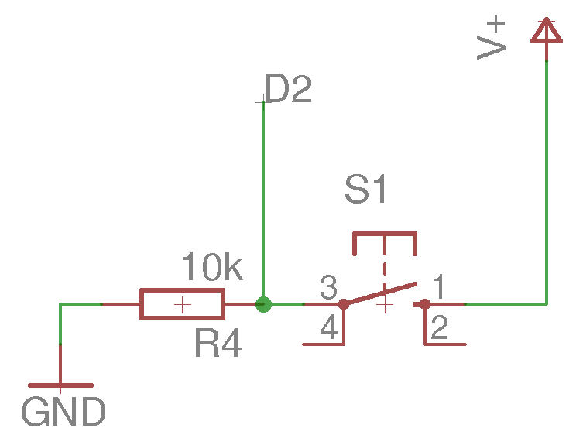
EduBasica
Entrada Digital
Programas de test:
- test02_pulsador.ino
Actividades:
- Programar secuencias cambiantes al pulsar el pulsador.
- Semáforo activado con el pulsador.

Slide 11
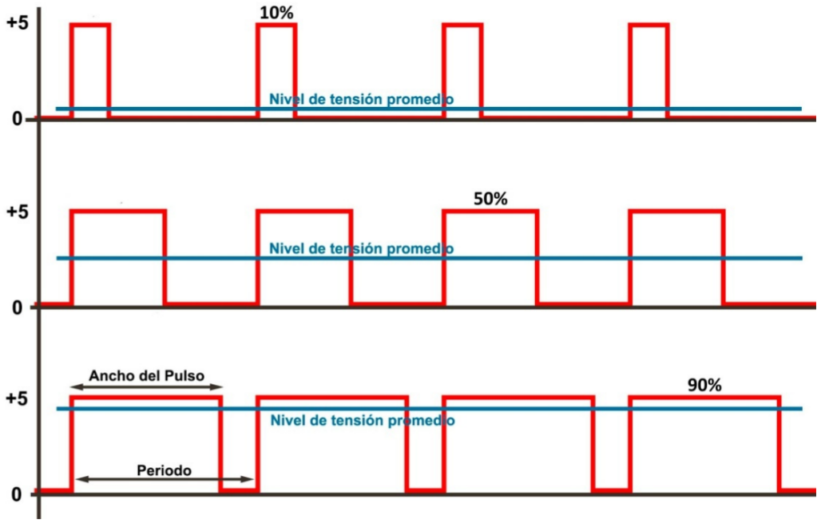
EduBasica
Salidas Analógicas
La aplicación de la señal PWM ( señal ~ 500Hz) se ve con las entradas analógicas.

Slide 12
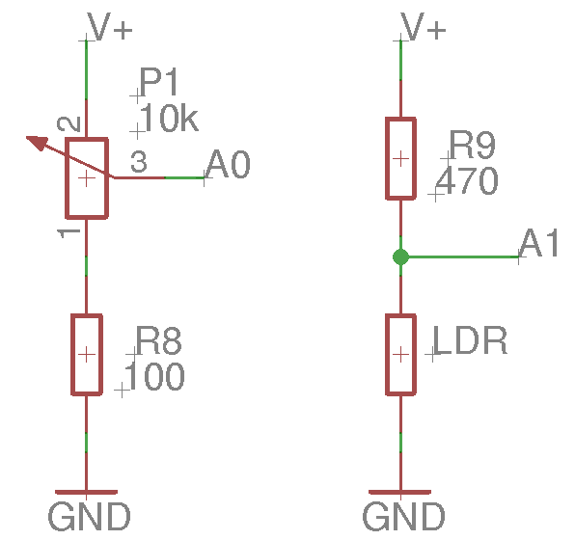
EduBasica
Entradas Analógicas
Programas de test:
- test03_potenciometro.ino
- test04_LDR.ino
Actividades:
- Programar el encendido de un led con el LDR (día-noche).

Slide 13
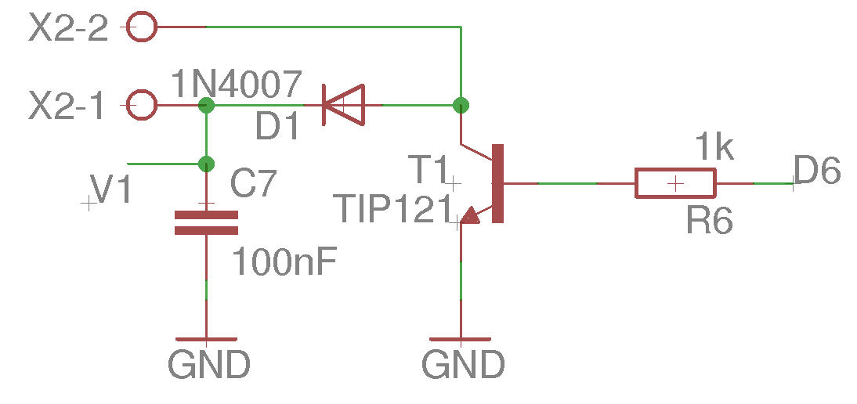
EduBasica
Salida de potencia
Programas de test:
- test05_Transistor.ino
Actividades:
- Programar el control de giro del motor dc con el potenciómetro.

Slide 14
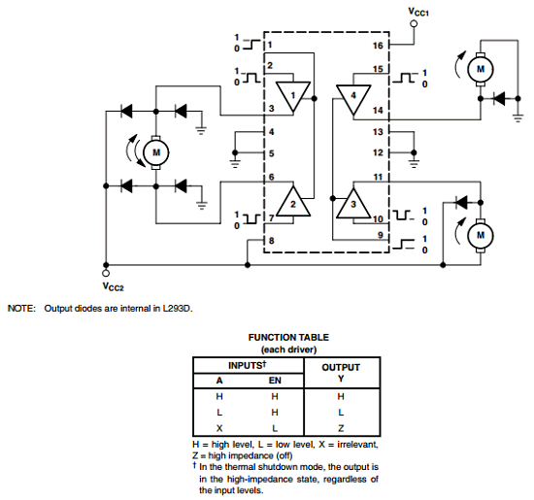
EduBasica
L293. Integrado de control de motores

Slide 15
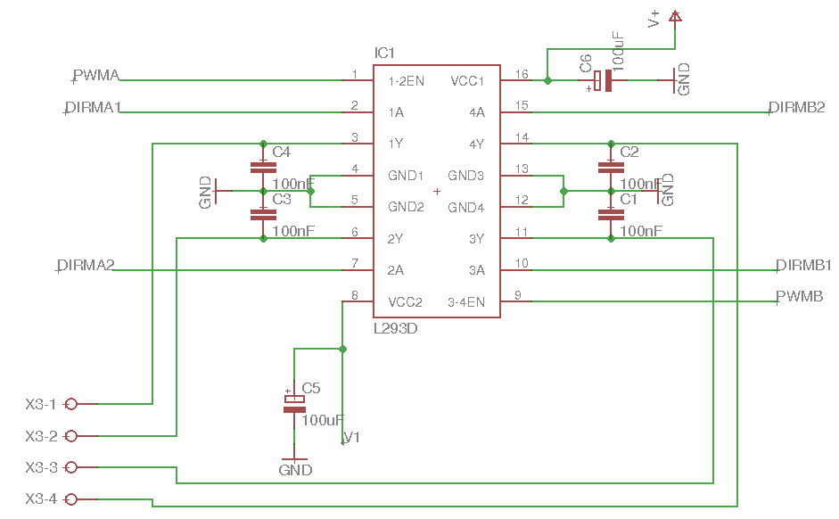
EduBasica
L293. Integrado de control de motores
Programas de test:
- test06_MotorA.ino
- test07_MotorB.ino
Actividades:
- Programar el control de sentido de giro de los motores con el pulsador.
- Programar el control de velocidad de los motores con el potenciómetro.

Slide 16
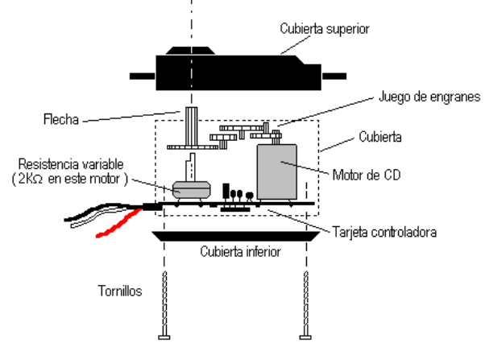
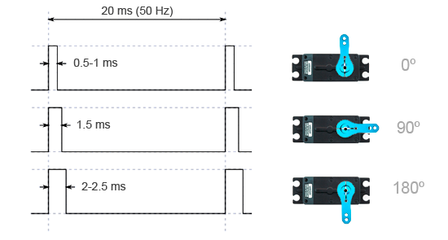
EduBasica
Servomotores.
Fuente: - Servomotor
- Servomotor de rotación continua
Programas de test:
- test09_ServoPin7.ino
- test10_ServoPin7pot.ino
Actividades:
- Investigar el funcionamiento del servomotor de rotación continua.
- Programar el control del servomotor de rotación continua.

Slide 17
EduBasica
MUCHAS GRACIAS
http://roboticaytecnologia.org
http://clubroboticagranada.esy.es
Ponente:
Manuel Hidalgo. email: manuel.leobot@gmail.com

